Slide 1
Cum înființăm
o micro vinărie modernă
”LIVADA MOLDOVEI”
Dan Prisacaru,
Fondator/ Vinificator la vinăria Minis Terrios

Slide 2
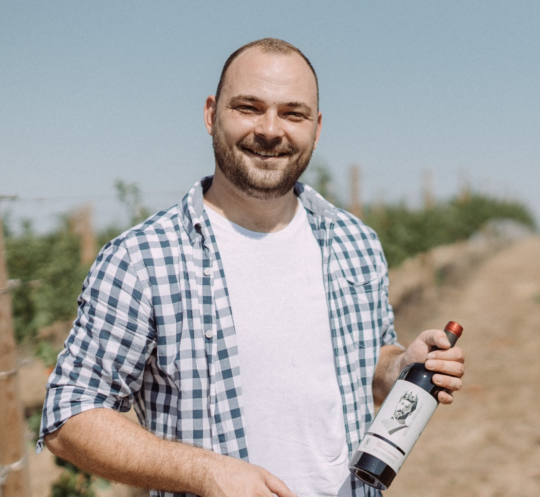
Școlit în Lituania și Franța;
Membrul consiliului de Coordonare a Uniunii Micilor Producători de Vinuri din Moldova;
Jurat: Berliner Wine Trophy, Asia Wine Trophy,
Fondator/ Vinificator la vinaria Minis Terrios

Slide 3
Vinăria Minis Terrios a fost creată în anul 2013, în Chişinău, capitala Moldovei. A fost un proiect gândit spontan, care datorită entuziasmului şi muncii neîncetate a fondatorilor s-a transformat dintr-o simplă schiţă desenată pe un șervețel, într-o vinărie funcţională în mai puţin de 4 luni. Deși era aparent imposibil, primul vin, Merlot Minis Terrios 2013, a apărut pe piaţa Moldovei în anul 2014 şi a fost primit cu braţele larg deschise de către consumatorii locali.

Slide 4
Activitati
Vita de vie;
Producere;
Vânzare;
TURISM

Slide 5
Vita de vie I
Procurarea/pregătirea pământului;
Proiect de plantare;
Plantarea;
Îngrijirea viei până intră în rod.
Notes:
1.Pretul pamantului variaza, in dependenta de zona. Poate sa fie de la 1000 EUR/hectar pana la 2500.
Selectarea zonei este foarte importantă (pantă, tip sol, existența fortei de muncă).
2.

Slide 6
Vița de vie II
Tehnica necesară:
Tractor (75-85 CP)
Stropitoare (500L- 1500L)
Tocător/freză
Prășitor Pneumatic
Cultivator / Discuri

Slide 7
Vita de vie III
Forța de muncă:
În Germania, 1 lucrător/4 hectare (lucru mecanizat);
În Moldova (proprie experiență) – 1 lucrător/1.8 hectare (lucru mecanizat 80%)
În Moldova 1 lucrător / 1 HA (lucru mecanizat la 50%).

Slide 8
Vita de vie IV
Pentru producerea 50.000 st/an (în dependență de soiuri/stil vin) este nevoie de apprx 65.500 kg struguri
Nevoie de apprx 8 ha vie;
Pentru calitate soiuri roșii (4400 plante/HA) 7500 kg/ha
Pentru calitate soiuri albe (4400 plante/HA) până la 10.000 kg/ha

Slide 9
Costuri prognozate înființare plantație 8 HA
Pământul – 14400 EUR (1800 EUR/HA);
Pregătirea terenului
Lucrări de defrișare/terasament – 4000 EUR (500 EUR/HA)
Lucrări arat plug (plantaj) – 600 EUR (75 EUR/HA)
Proiectul Plantare – 750 EUR
Material saditor (4400 pl/ha)/stîlpi/ancore/sârmă/lăcăți gripple, etc. – 64.000 EUR (8000 EUR/HA)
Îngrijirea primii 3 ani – 14.400 EUR (600 EUR/HA/AN);
Îngrijirea după intrarea în rod* - 14.400 EUR (1800 EUR/HA/AN)
TOTAL Înființare – 98.150 EUR

Slide 10
Tehnica Agricolă
Tractor Lovol 75 CP – 15.000 EUR
Stropitoare SLV 500 – 3800 EUR
Tocator/Freza – 3500 EUR
Prasitor Mecanic – 1800 EUR
TOTAL – 24.000 EUR

Slide 11
PRODUCERE
Hala de producere/depozitare – 432m2
Sursa de apa/canalizare;
Energie electrică;
Ventilare;
Ideal – control temperatura/umeditate.
Decizie - ce fel de vinuri se planifică a produce
Albe/Roșii/Rose
Seci/Demisec/Demidulce/Dulce/Licoroase/Fortificate
Spumante (Clasic/Charmant)

Slide 12
Producere II
Utilaj (primire/producere primară)
Deschiorchinator/zdrobitor (3t/h) – 4000 EUR;
Pompă boștină 2,5-3t/h – 4500 EUR;
Pompă cu rotor 2t/h – 2200 EUR;
Pompă cu piston 4t/h – 4800 EUR;
Pompă filtru de carton (20x20) – 1500 EUR;
Presă Pneumatică 18HL – 18.000 EUR;
Chiller 6kWh – 7500 EUR
Cisterne fermentare alb (50 hl) x 4 – 24.000 EUR
Cisterne fermentare roșu (50 hl) x4 – 24.000 EUR
Cisterne vas capac flotant (10 hl) x6 – 4800 EUR
Cisterne vas capac flotant (6 hl) x5 – 2000 EUR
Furtunuri DN50 – 50 m – 3500 EUR
Conectiuni furtun/vas/treceri – 1500 EUR
TOTAL - 97500

Slide 13
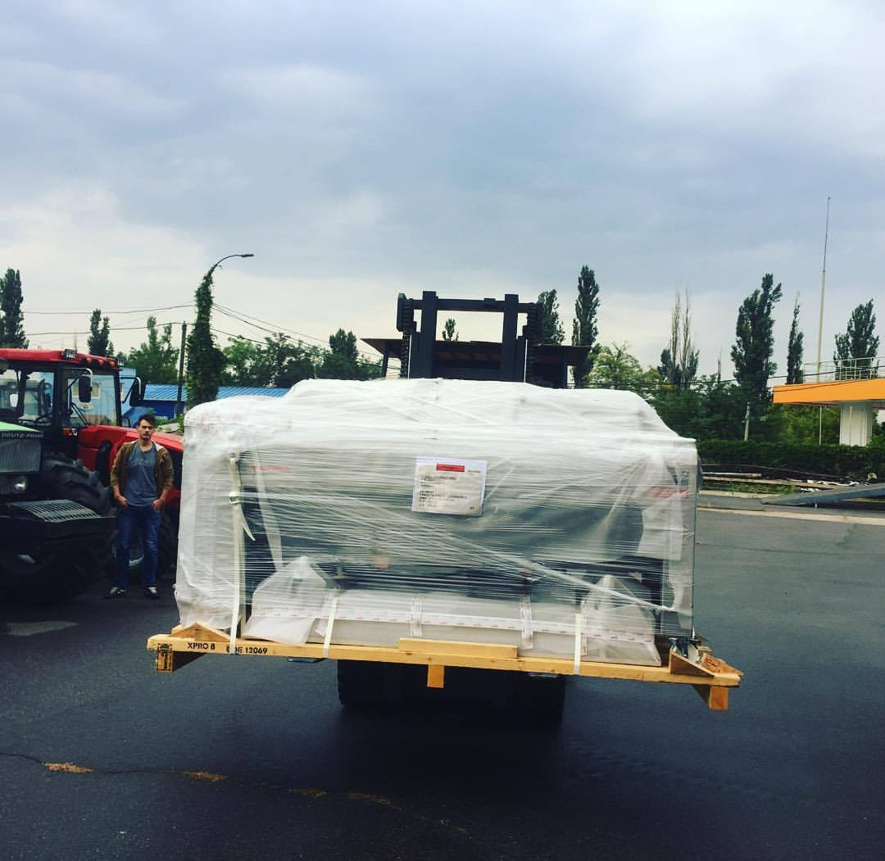

Slide 14
Producere III
Utilaj Imbuteliere
Aparat Turnare gravitational, 6 duze – 1800 EUR;
Aparat spalare sticle 4 duze – 1800 EUR;
Aparat aplicare dop – 5500 EUR
Aparat aplpicare capsulă – 250 EUR
Aparat etichetare – 2000 EUR
TOTAL – 11350 EUR

Slide 15
Producere IV
Materiale Circulante
Sticla - 4500 EUR (0.3 EUR/sticla)
Dop – 6000 EUR (0.4 EUR/sticla)
Capsula – 400 EUR
Eticheta – 7500 EUR
Cutie Carton – 1100 EUR
Baricuri Rosu (225l) – pretul variaza de la 390 EUR (stejar rusesc) pana la 950 EUR (Stejar Francez). Luam preț de mijloc Pentru stejar european sau american) – 32500 EUR (50 baricuri * 650 EUR)
Produse oenologice (drojdii, SO2, Acizi, Bentonita, etc.) – 2000 EUR/An
TOTAL – 54000 EUR

Slide 16
PROMOVARE/ VANZARE (cel mai greu)
Stiudiu piață
Pe intern;
Piețele externe.
Elaborare Brand Book
Etichete
Materiale promotionale expo
Buget participare expozitii;
Buget participare concurs vinuri

Slide 17
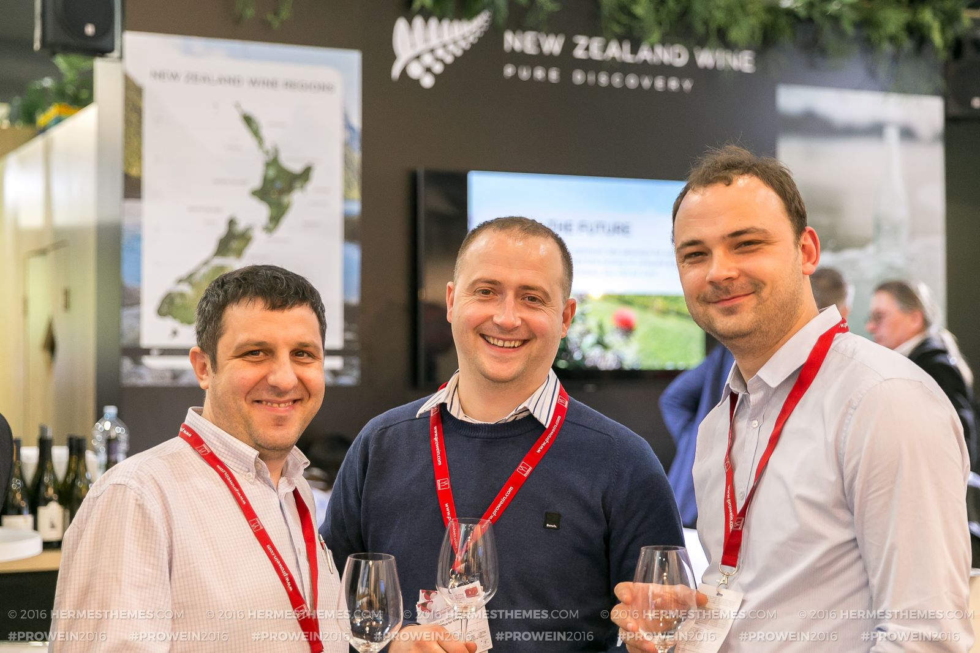
PROWEIN

Slide 18
Promovare / Vanzare I
Costuri fixe
Brand Book – 5000 EUR;
Etichete design – 3200 EUR (800 EUR/poziție)
Tehnologie casa de printare – 1200 EUR (300 EUR/pozitie)
TOTAL – 9400 EUR

Slide 19
Promovare / Vanzare II
Costuri Anuale
Materiale promotionale/an – 750 EUR
Participare expozitii – 5000 EUR
Participare la concursuri – 2000 EUR/an (4 pozitii la 4 concursuri - 120 EUR/pozitie (excluzînd transmiterea probelor)*
Total – 7750 EUR/an

Slide 20
Total pe compartimente
Înființarea viei + îngrijirea 4 ani – 98.950 EUR
Tehnica agricola – 24.000 EUR
Utilaj producere primară – 97.500 EUR
Utilaj îmbuteliere – 11.350 EUR
Circulante în producere – 54.000 EUR (în primul an), 29.300 EUR/an în următorii ani
Promovare Vânzare – 9400 EUR (cost fix)
Promovare Vânzare anual – 7750 EUR
TOTAL începere activitate – 302950 EUR
Total cheltuieli anuale – 51450 EUR

Slide 21
Subvenții AIPA după plantare:
1.Subvenții (în funcție de densitate) de 15 -30 mii lei HA pentru: înființarea plantațiilor viticole
2.Subvenții de până la 40% pentru: procurarea utilajelor necesare pentru procesarea strugurilor;
Informații suplimentare pe: http://www.aipa.gov.md/

Slide 22
Unitatea Consolidată pentru Implementarea și Monitorizarea Proiectelor de Restructurare a Sectoarelor Vitivinicol și Horticol
Adresa:
str. Calea Basarabiei, 18 (et. 2), Chişinău, Republica Moldova
Telefoane de contact:
(022) 260-903 departament creditare & leasing
(022) 100-900 linie telefonică fierbinte
Pagina web: www.livada-moldovei.md
https://www.facebook.com/livada.moldovei

Slide 23
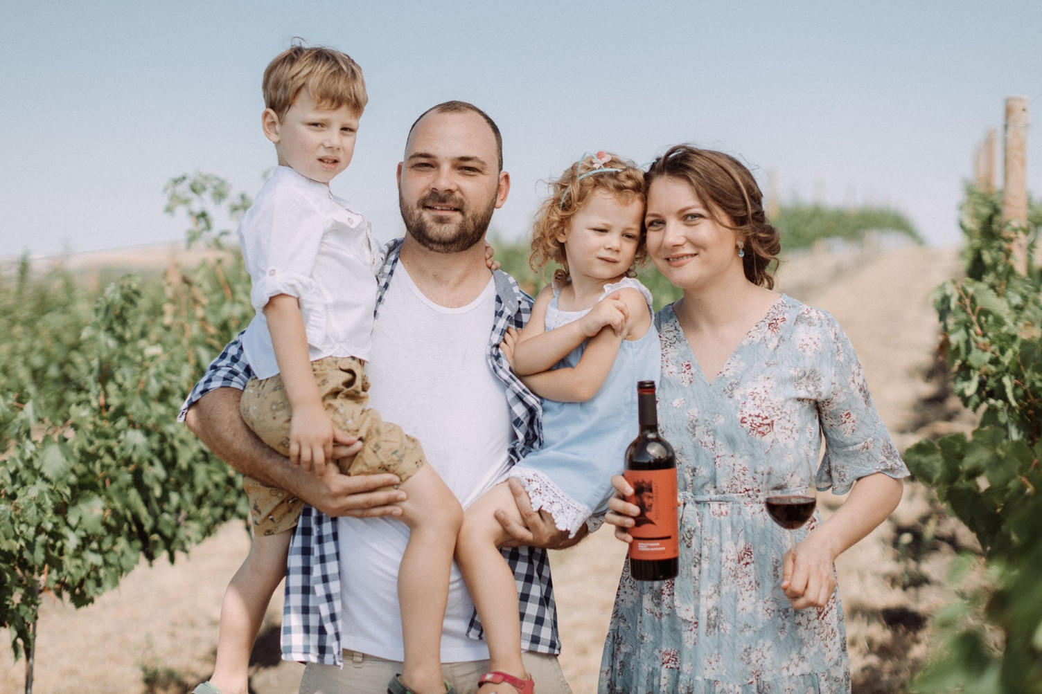
Vă mulțumesc de atenție!

